Slide 1
小学校 体育
〔第３学年及び第４学年〕
水泳運動
「浮いて進む運動」
「もぐる・浮く運動」
【体力編】

Slide 2
体力編
水泳運動に関連して高まる体力や身に付ける動きを理解し、それぞれの体力を高めたり、身に付ける動きにつなげたりする運動に取り組みましょう！

Slide 3
水泳に関連して高まる体力
「泳ぐ動き」につながる運動
１「前後うで回し」
①両うでを前に１０回、
後に１０回回す。
②右うでは前に、左うでは
後に１０回回す。
③左うでは前に、右うでは
後に１０回回す。
注意
おうちの中でも広く安全な場所でやってみましょう！
左右のうでや、手と足がちがう動きに
なれる運動をしよう。

Slide 4
「泳ぐ動き」につながる運動
２ 「手足リズム運動」
① その場で足の「グーパー」を連続して
１０回行う。
② うでを上下に動かす。
③ 足はそのままグーパーを続け、うでを
「上、下、下」の３びょうしに変える。
④ ③ができるようになったら、うでの
動きを変える。
例）「前、前、横、横」や「上、上」と
いった動きを加えてレベルアップさ
せる。
注意
おうちの中でも広く安全な場所でやってみましょう！
左右のうでや、手と足がちがう動きに
なれる運動をしよう。

Slide 5
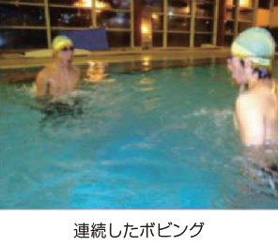
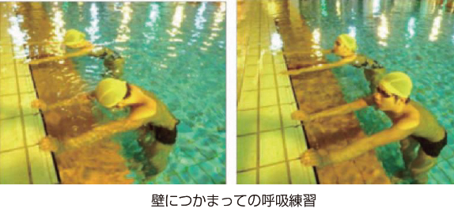
水泳に関連して高まる体力
注意
必ずおうちの方に見てもらいながらやりましょう。
水になれる力
よくそうなどで、鼻や口から息をはき、顔を上げたときに一気に口で息をすう練習をつづけてやってみましょう。
回数や時間を決めて、カードに記録しましょう。

Slide 6
参考資料
１ 小学校学習指導要領（平成29年告示）解説体育編 文部科学省
２ 学校体育実技指導資料 第4集 水泳指導の手引き（三訂版）
平成26年3月文部科学省
３ NHK ｆｏｒ Ｓｃｈｏｏｌ はりきり体育ノ介
４ 文部科学省体育（運動領域）デジタル教材
（１）小学校低学年体育～10水遊び
（２）小学校中学年体育～11浮く・泳ぐ運動

